Slide 1
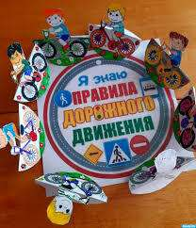
Областной конкурс
«Безопасное лето – 2024»
Номинация:
Социально – значимая акция
«Родителям о «СИМ»
по пропаганде соблюдения правил дорожного движения.
МБДОУ ДС «Чебурашка» г.Волгодонска
Подготовили: Фреер Ю.А.
Онищук В.Г.

Slide 2
1. Цель мероприятия: привлечение внимания общественности к проблеме повышения уровня травматизма на дорогах в результате использования средств индивидуальной мобильности (СИМ).
2. Командой ЮПИД нашего детского сада и отрядом ЮИД школы № 18 была организована акция «Операция СИМ» . Юные участники дорожного движения узнали , что же такое СИМ, и как правильно ими пользоваться .
3. В рамках акции проведена встреча с инспектором по дорожному движению, в результате которой дети узнали, что с точки зрения правил дорожного движения, передвигающийся на средствах индивидуальной мобильности, считается ПЕШЕХОДОМ и подчиняется правилам пешеходов.
4. К участию в акции были приглашены родители воспитанников, которые с удовольствием и ответственностью присылали отчеты по использованию СИМ.
5. Совместно с родителями был изготовлен плакат по правилам использования СИМ.
6. В конце акции в ДОУ было проведено развлечение , в процессе которого, дошкольники закрепили правила дорожного движения и показали на практике правильность использования СИМ.

Slide 3
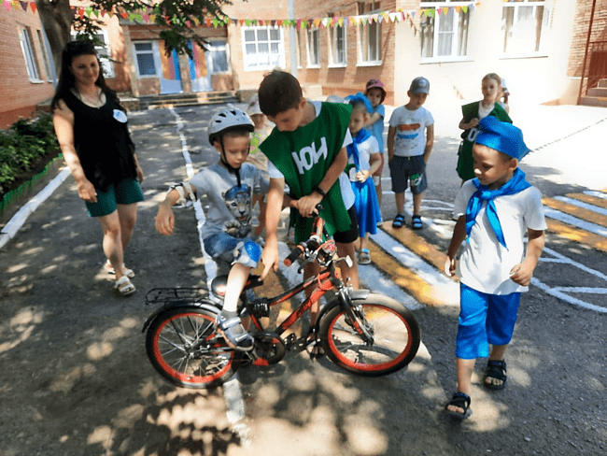
Встреча отряда ЮИД и команды ЮПИД

Slide 4
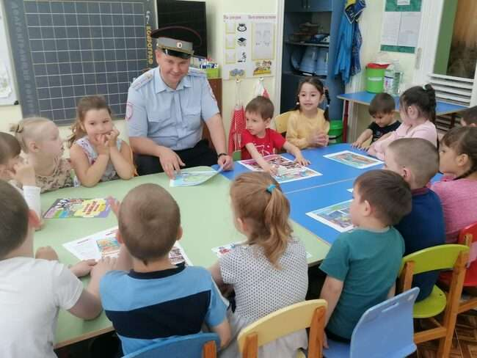
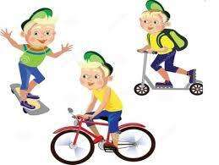
Встреча с инспектором по дорожному движению

Slide 5
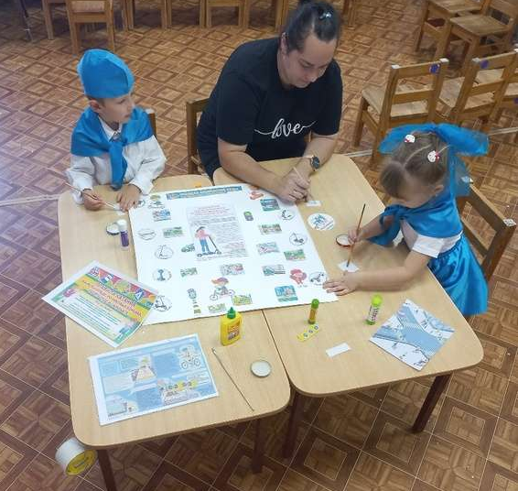
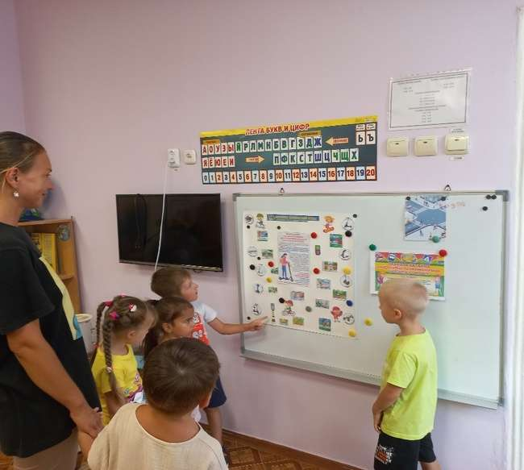
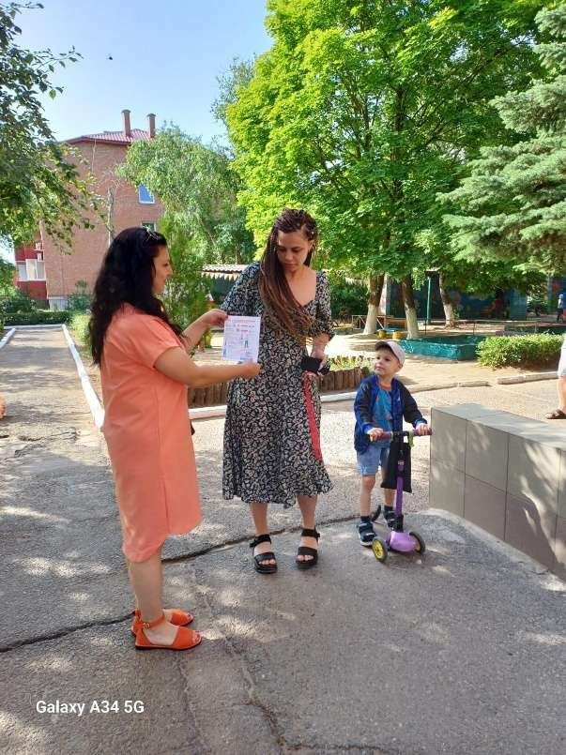
Изготовление плаката и памяток с участием инициативной группы «Родительский патруль»

Slide 6
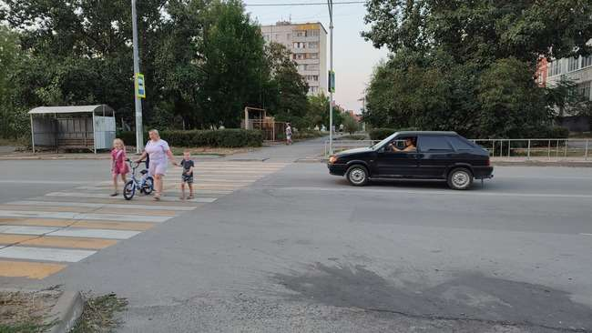
Участие родителей и воспитанников в акции

Slide 7
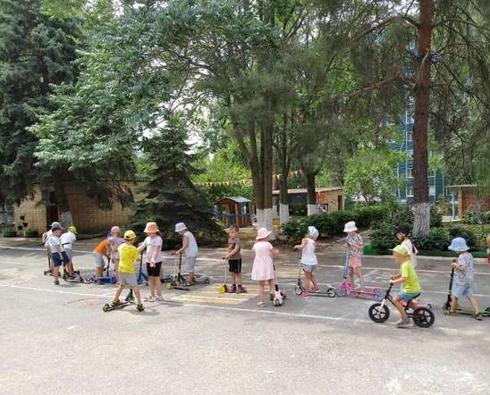
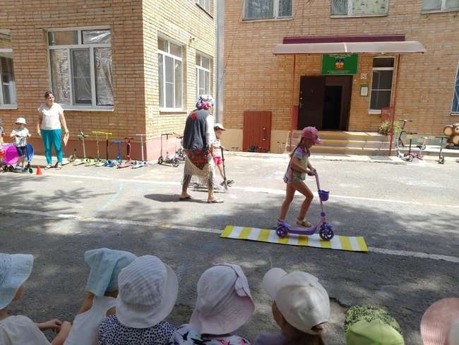
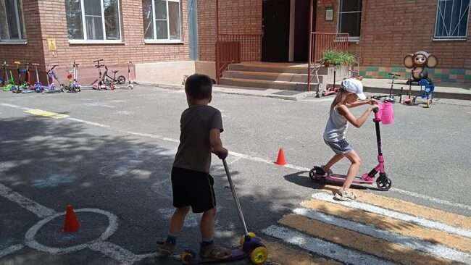
Развлечение по использованию СИМ

